Slide 1

샬롬
현대교회
어린이교회
초등부

Slide 2

찬양해요~

Slide 3
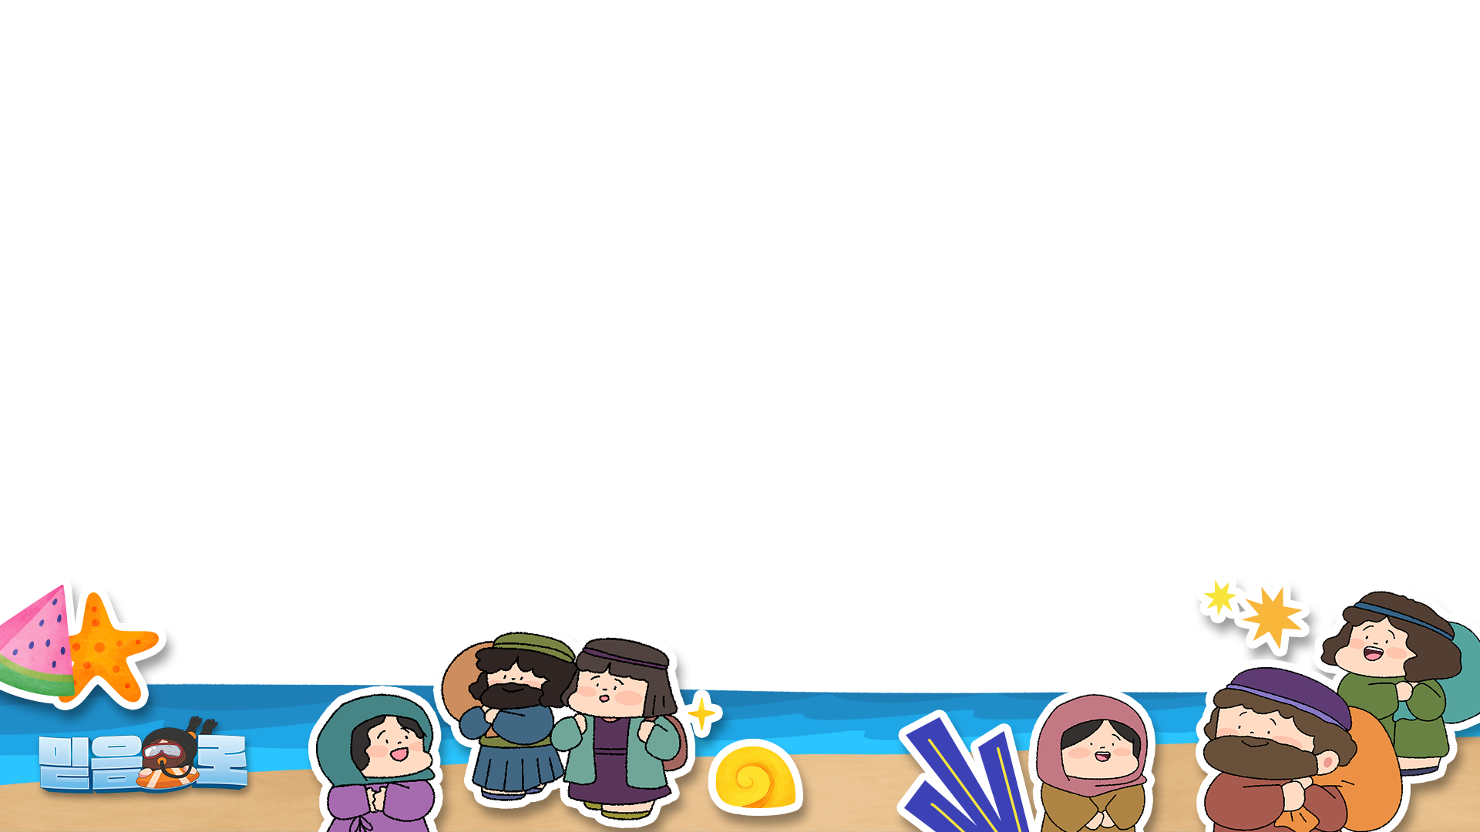



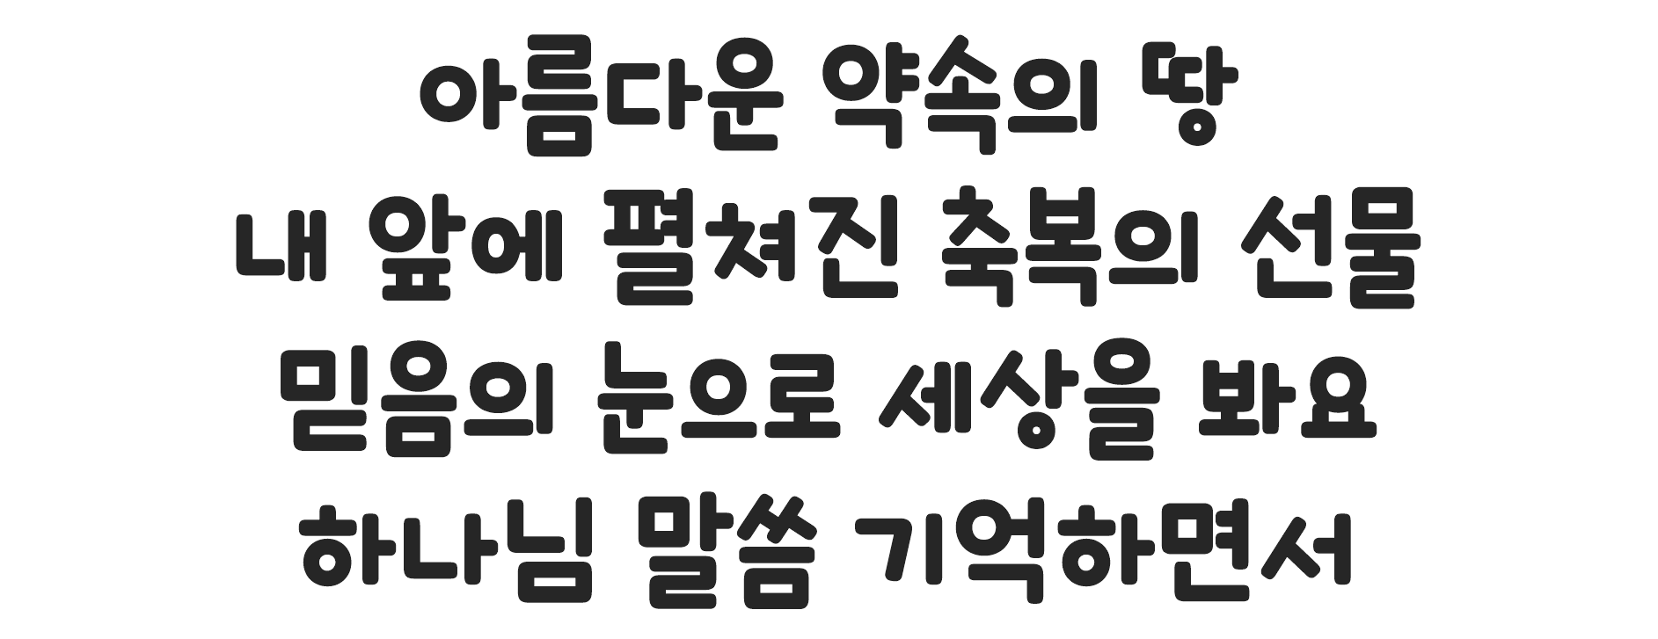

Slide 4

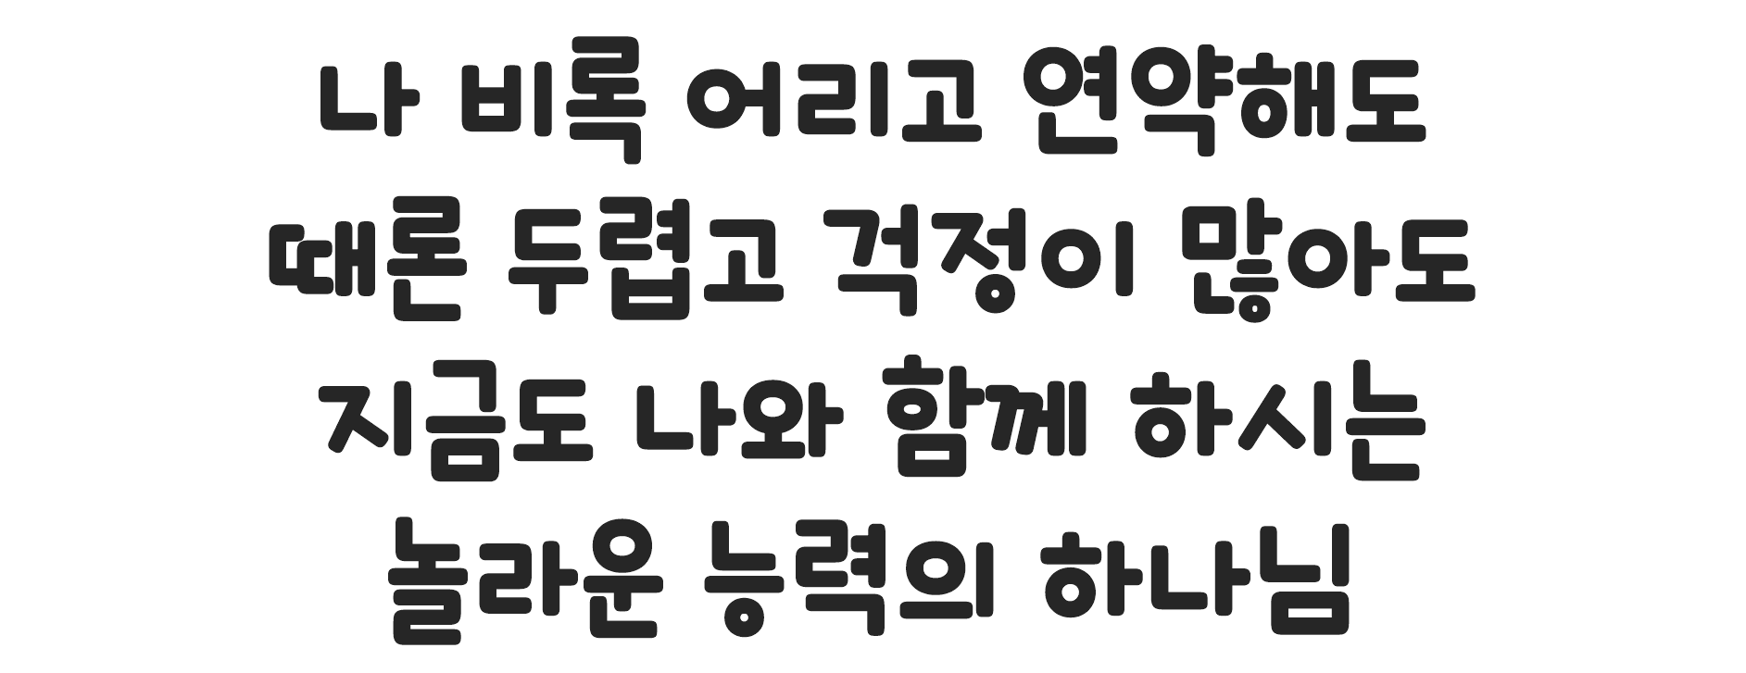

Slide 5

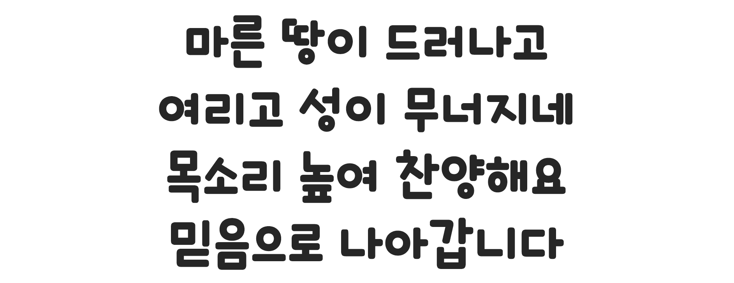

Slide 6

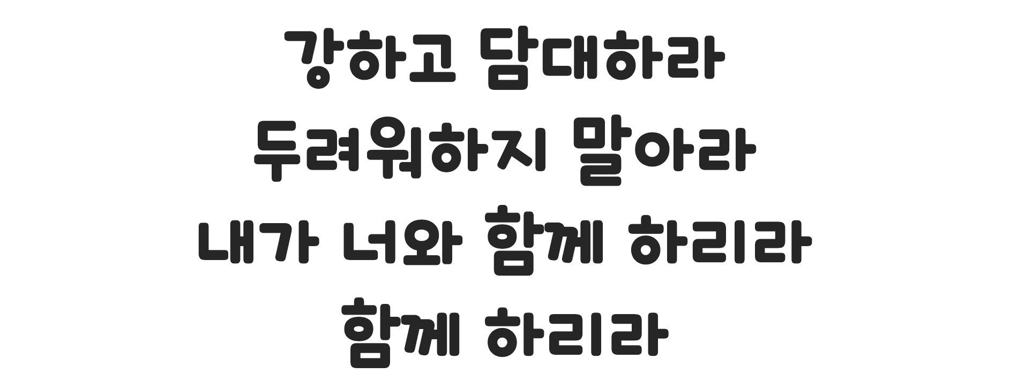

Slide 7

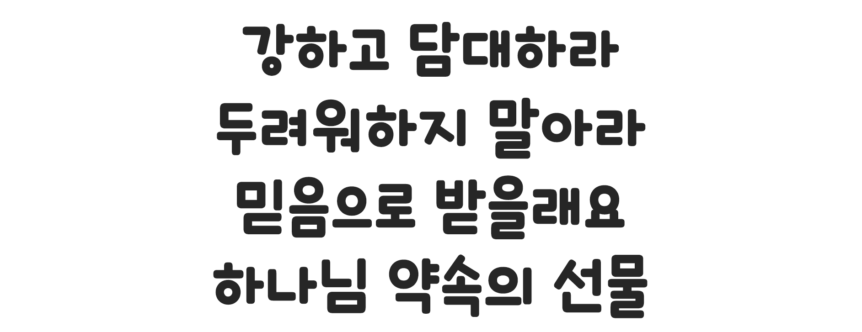

Slide 8


Slide 9


Slide 10


Slide 11


Slide 12


Slide 13


Slide 14
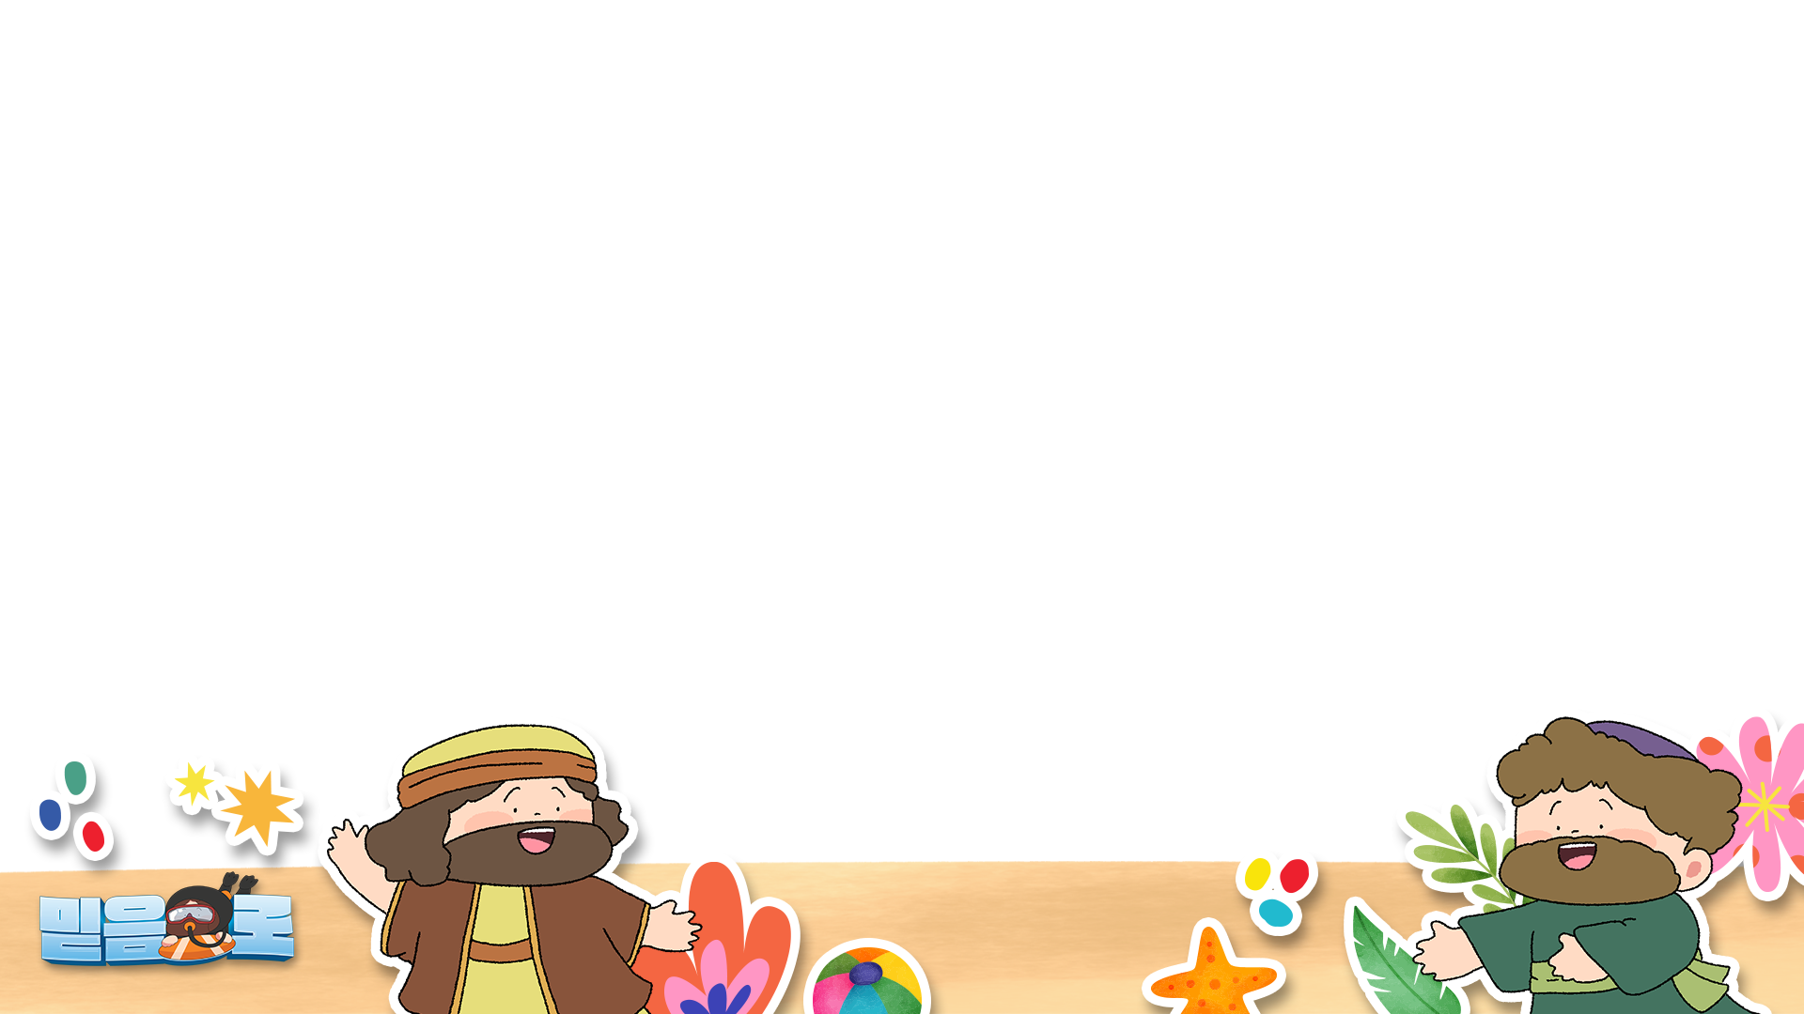



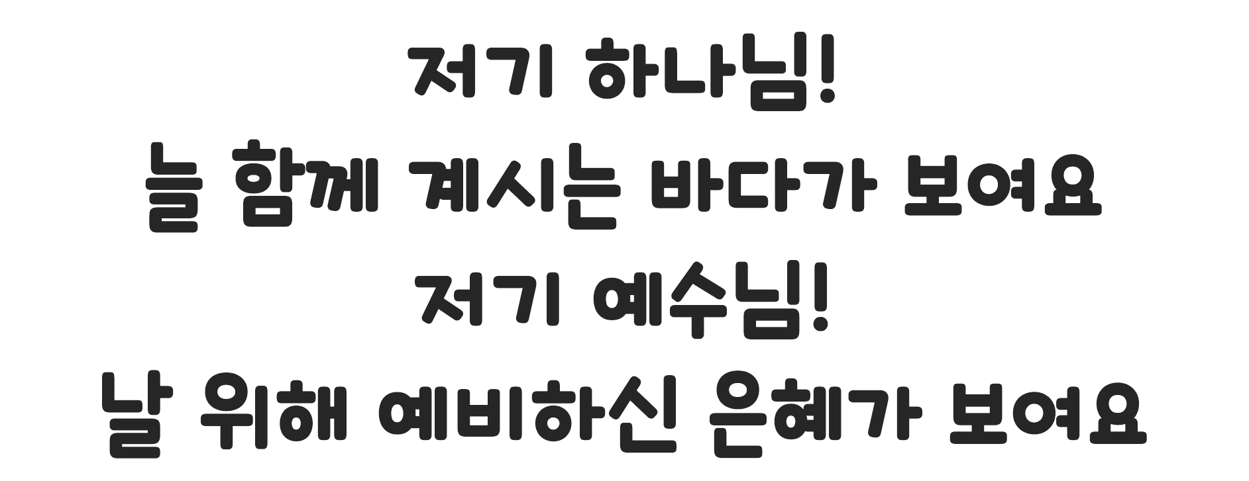

Slide 15

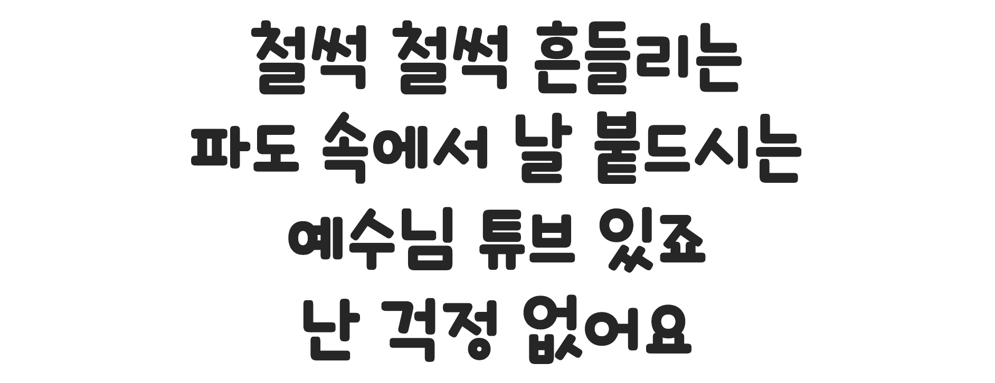

Slide 16

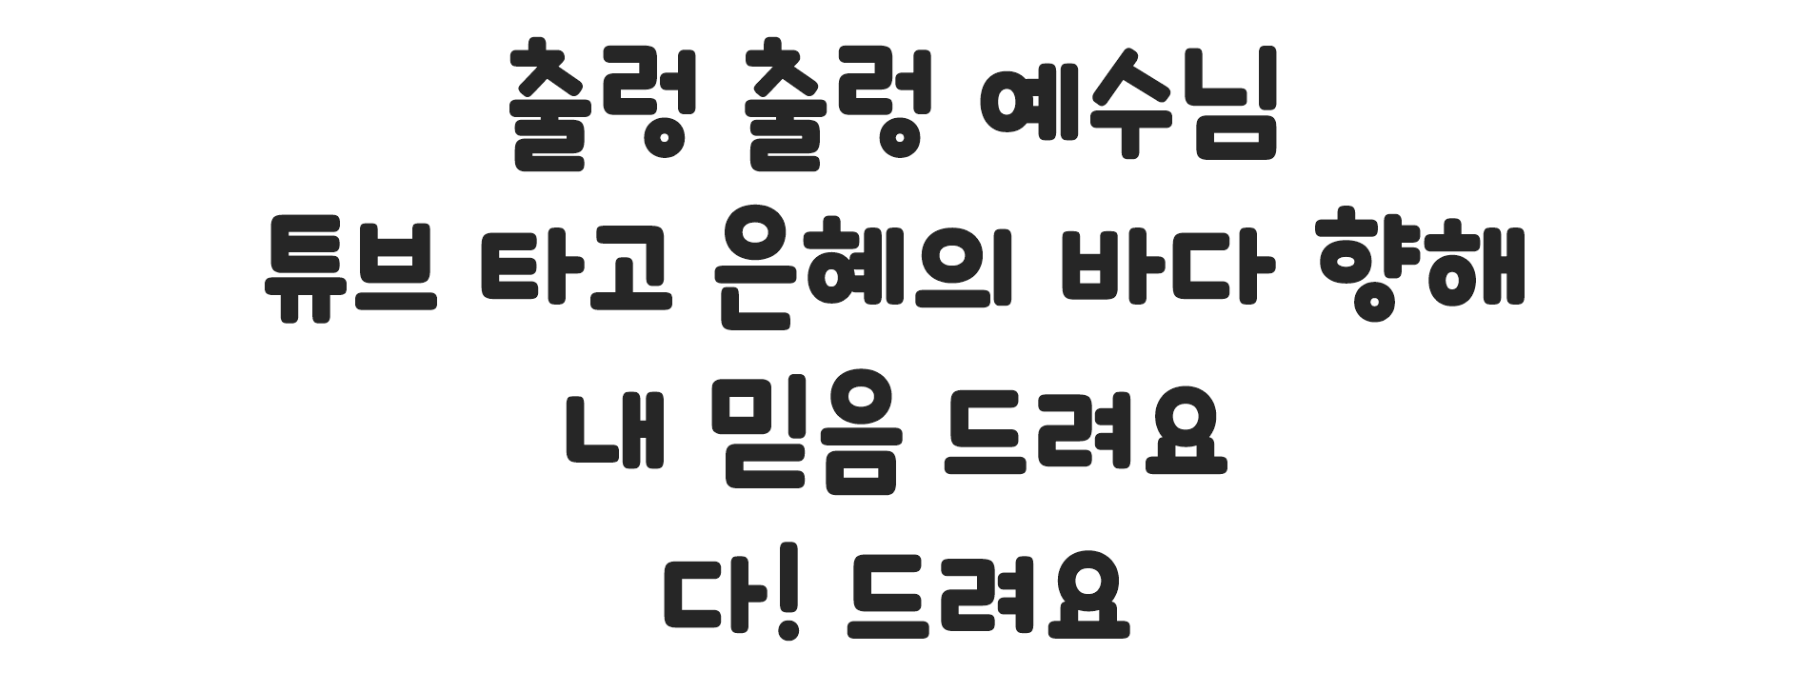

Slide 17


Slide 18


Slide 19


Slide 20


Slide 21


Slide 22




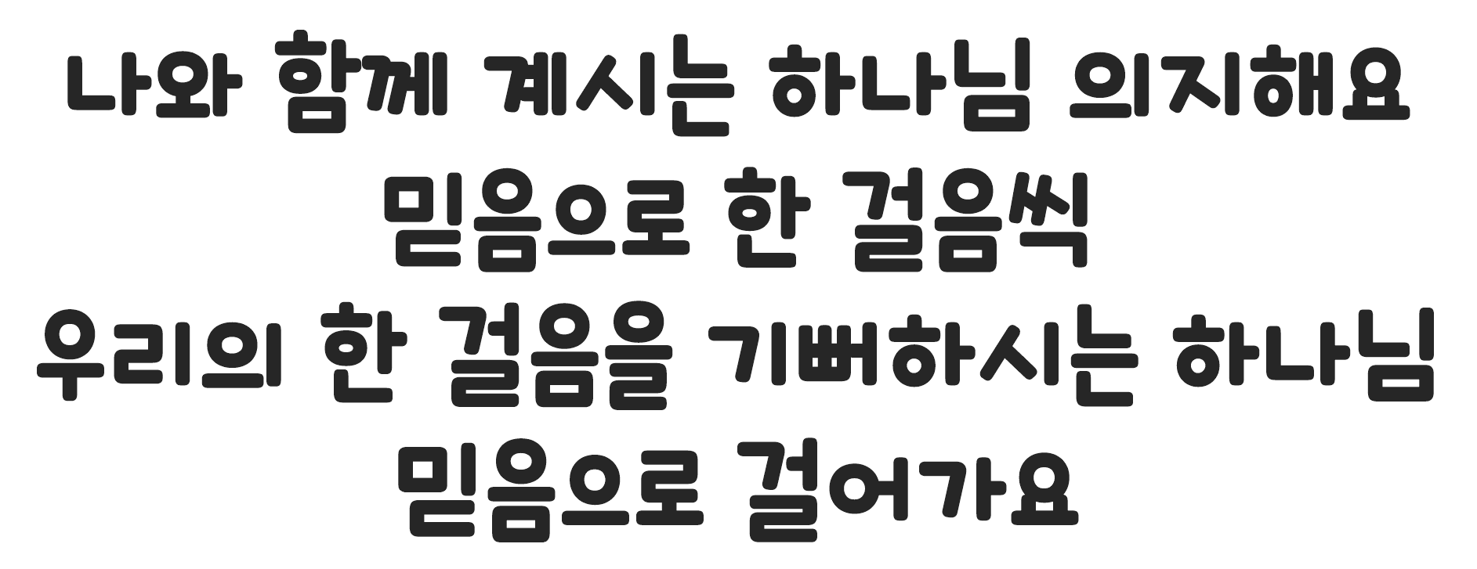

Slide 23

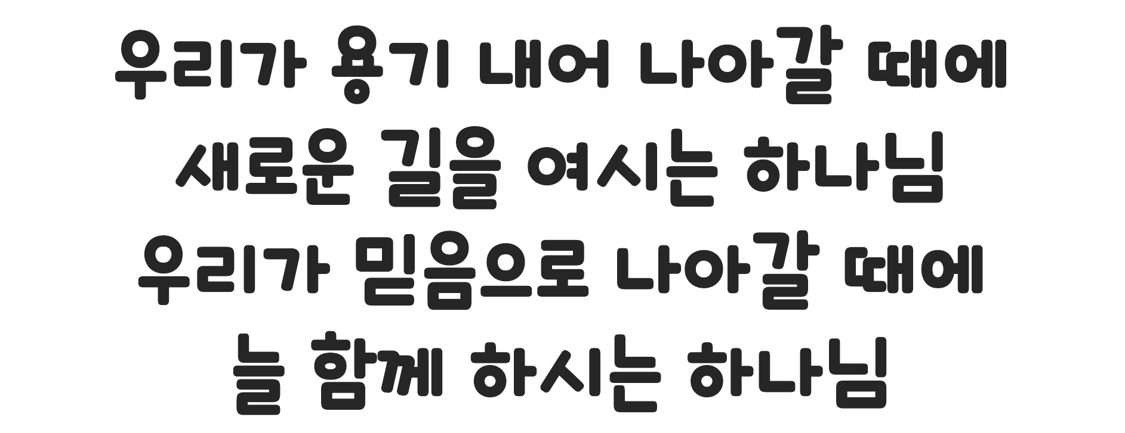

Slide 24


Slide 25


Slide 26


Slide 27
2025년 7월 6일 어린이 예배
오늘은 성령강림 후
네번째주일 입니다
•
•
•

Slide 28

사도신경
전능하사 천지를 만드신
하나님 아버지를 내가 믿사오며,
그 외아들 우리 주
예수 그리스도를 믿사오니,

Slide 29
사도신경
이는 성령으로 잉태하사
동정녀 마리아에게 나시고,
본디오 빌라도에게 고난을 받으사,
십자가에 못박혀 죽으시고,
장사한 지 사흘 만에 죽은 자
가운데서 다시 살아나시며,

Slide 30
사도신경
하늘에 오르사,
전능하신 하나님 우편에 앉아
계시다가, 저리로서 산 자와
죽은 자를 심판하러 오시리라.

Slide 31
사도신경
성령을 믿사오며, 거룩한 공회와,
성도가 서로 교통하는 것과,
죄를 사하여 주시는 것과,
몸이 다시 사는 것과,
영원히 사는 것을 믿사옵나이다.
아멘

Slide 32
나는야 주의 어린이
나는야 주의 어린이
주의 사랑으로 자라나요
나는야 주의 어린이
주의 말씀 안에 자라나요

Slide 33
나는야 주의 어린이
예수님처럼 기도하고
예수님처럼 섬기며
믿음으로 자라나요
나는야 주의 어린이

Slide 34

너는 축복의 씨앗
너는 축복의 씨앗
하나님께서 만드셨죠
너는 축복의 씨앗
하나님께서 심으셨죠

Slide 35

대표기도
장서원 어린이

Slide 36

성경봉독
누가복음18장35~43절

Slide 37

성경봉독- 누가복음 18장
35여리고에 가까이 가셨을 때에 한 맹인이 길 가에 앉아 구걸하다가
36무리가 지나감을 듣고 이 무슨 일이냐고 물은 대 37그들이 나사렛
예수께서 지나가신다 하니 38맹
인이 외쳐 이르되 다윗의 자손

Slide 38
성경봉독- 누가복음 18장
예수여 나를 불쌍히 여기소서하거늘 39앞서 가는 자들이 그를 꾸짖어 잠잠하라 하되 그가 더욱 크게 소리 질러 다윗의 자손이여 나를 불쌍히
여기소서 하는지라 40예수께서
머물러 서서 명하여 데려오라

Slide 39
성경봉독- 누가복음 18장
하셨더니 그가 가까이 오매 물어 이
르시되 41네게 무엇을 하여 주기를
원하느냐 이르되 주여 보기를 원하나이다 42예수께서 그에게 이르시되 보라 네 믿음이 너를 구원하
였느니라 하시매 43 곧 보게 되어

Slide 40
성경봉독- 누가복음 18장
하나님께 영광을 돌리며 예수를 따
르니 백성이 다 이를 보고 하나님을 찬양하니라

Slide 41
설교
믿음으로 눈을 뜬
바디메오
김광래 목사님

Slide 42

헌금 찬양
하이어 성가대

Slide 43
헌금기도
임지섭 어린이

Slide 44


Slide 45
광 고
1. 예수 그리스도 향기 가득한 하나님의 자녀되기를 소망합니다
2. 7월달 생일을 맞은 친구들을 축하합니다
3. 여름성경학교는 7월25일(금)~27일(주일) 진행(주제 : 믿음으로)
4. 중앙연회 성경골든벨 8월30일 성남제일교회에서 진행합니다
5. 다음 주일 예배 임사자는 사회 김연호 선생님,
대표기도 이예인 어린이, 헌금기도 최석훈 어린이 입니다.
Notes:
마우스 오른쪽 클릭 후 텍스트편집(문자열추가) 버튼 누른후 텍스트 삽입 바랍니다

Slide 46

성경 말씀
우리는 구원 받는 자들에게나
망하는 자들에게나 하나님 앞에서 그리스도의 향기니
- 고린도후서 2장 15절-

Slide 47
7월 생일을 축하합니다!
구분 | 이름
어린이 | 이나엘(유), 안지혁(4), 신제하(5) 이재호(5), 최윤혜(5)

Slide 48


Slide 49
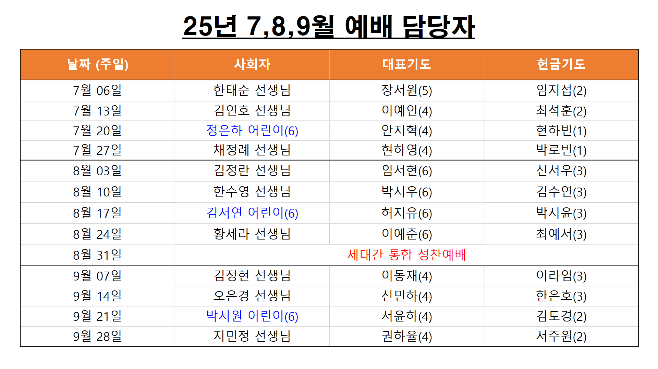
4월, 5월, 6월 예배 위원

Slide 50
주기도문
하늘에 계신 우리 아버지여,
이름이 거룩히 여김을 받으시오며,
나라가 임하시오며,
뜻이 하늘에서 이루어진 것같이
땅에서도 이루어 지이다.

Slide 51
주기도문
오늘 우리에게 일용할 양식을 주시옵고,
우리가 우리에게 죄 지은 자를
사하여 준 것같이
우리 죄를 사하여 주시옵고,

Slide 52
주기도문
우리를 시험에 들게 하지 마시옵고,
다만 악에서 구하시옵소서.
나라와 권세와 영광이 아버지께
영원히 있사옵나이다. 아멘.

Slide 53

현대교회
어린이교회
한 주간
배운 말씀대로
승리하고
다음 주일에
만나요
하나님께
영광을~

